Slide 1
Website bán hàng
Nhóm thực hiện-Hedspi 7B:
Phạm Quang Duy - 20121404
Trịnh Kiên - 20121949
Nguyễn Công Chỉnh - 20121318
Trần Danh Hà - 20121626

Slide 2
Thành phần
Cơ sở dữ liệu (mysql)
Kết nối
Khách hàng
Web quản lý bán hàng (công cụ php & html)
Admin quản lý

Slide 3
Cấu trúc CSDL
Cơ sở dữ liệu web bán hàng
Hệ quản trị cơ sở dữ liệu MySQL
Thông tin sản phẩm
Thông tin
Hóa đơn
Thông tin category
Thông tin thành viên
Thông tin nhà sản xuất

Slide 4
Sơ đồ thực thể liên kết
Cat_id
Cat_name
id
name
email
dt
Category
Ngay_mua
hoadon
Id_admin
1
id
m
name
n
idsp
cmnd
loaisanpham
n
n
Sanpham
diachi
idnsx
tinhtrang
name
idnsx
Id_admin
n
Gia
1
img
Nsx
m
Thanhvien
ghichu
soluong
diachi
sdt
pass
user

Slide 5
Sản Phẩm
ID
ghichu
name
loaisanpham
gia
img
Soluong
idnsx

Slide 6
Hóa đơn
id
diachi
name
tinhtrang
email
idsp
dt
Ngay_mua
cmnd
Id_admin

Slide 7
Category
cat_id
Cat_name

Slide 8
Thành viên
Id_admin
user
pass

Slide 9
Nhà cung cấp
id
name
diachi
sdt

Slide 10
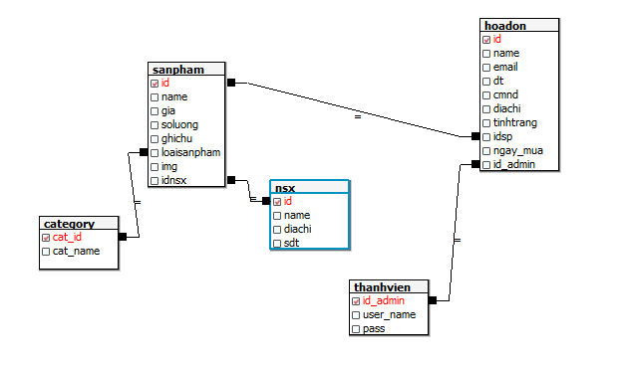
Sơ đồ quan hệ

Slide 11
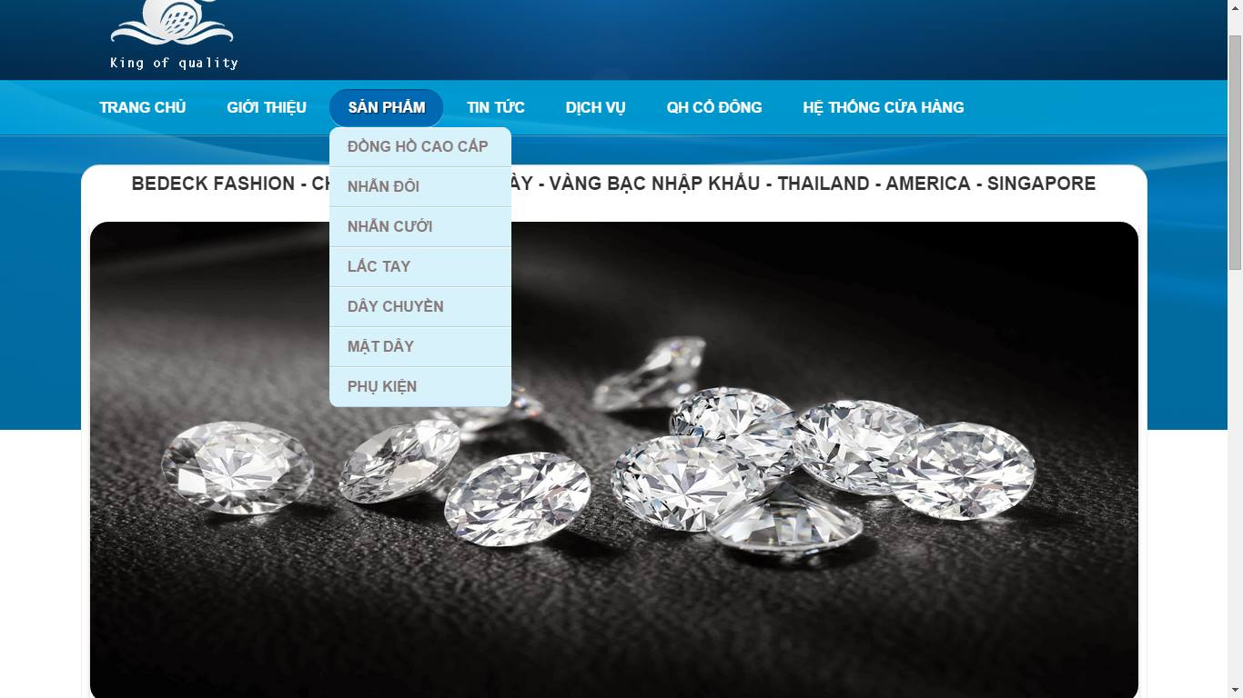
Giao diện trang chủ

Slide 12
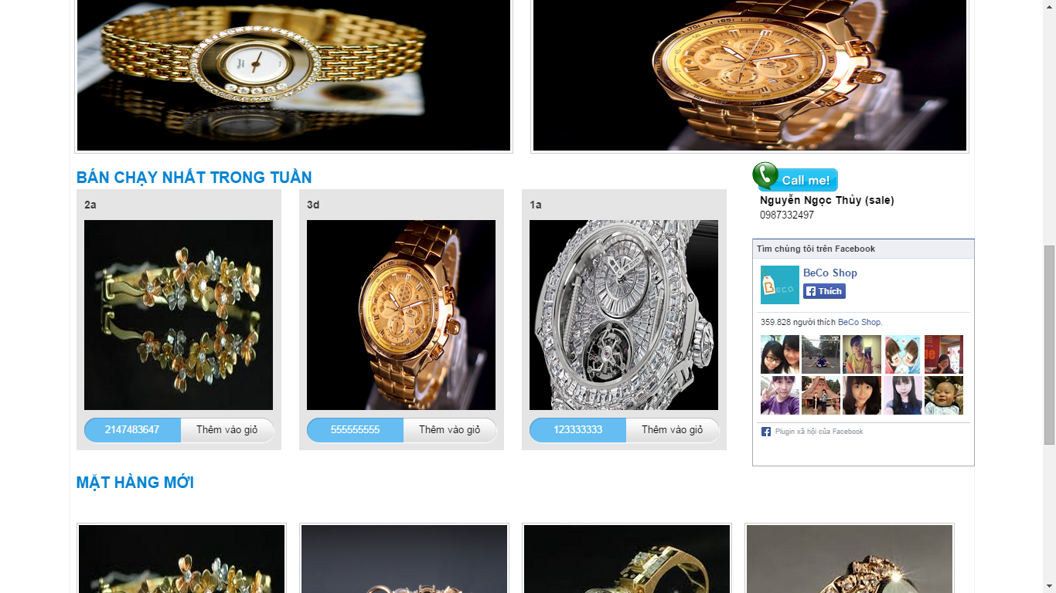
Giao diện trang chủ

Slide 13
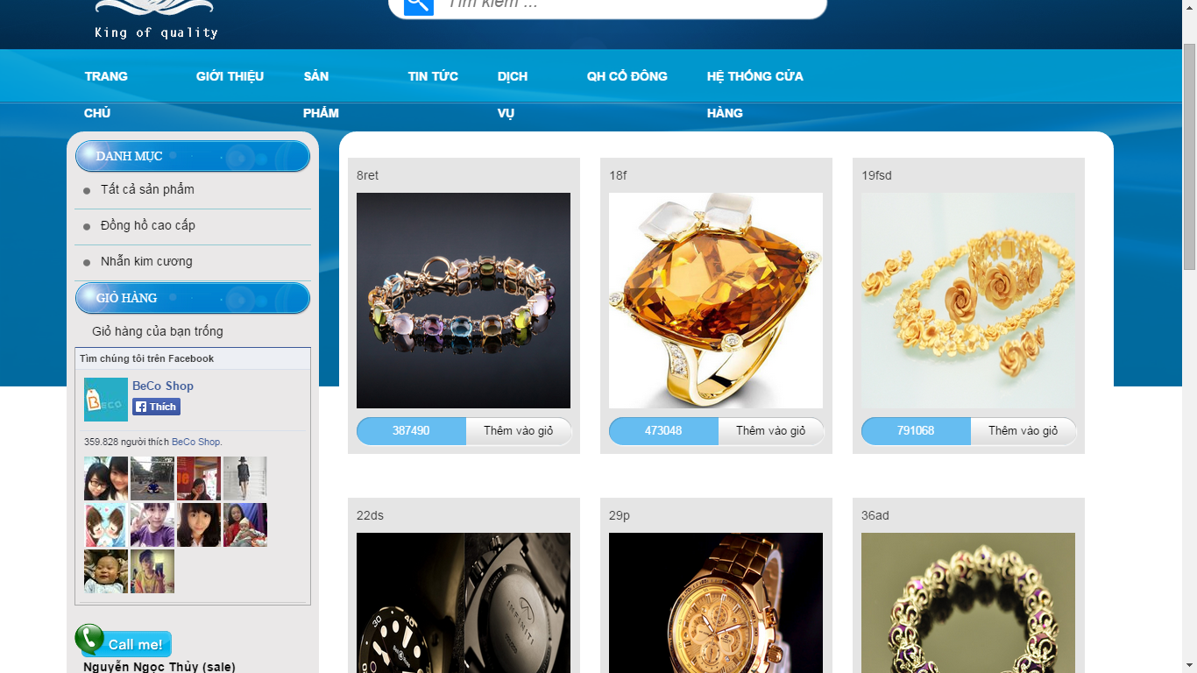
Trang chọn tất cả các sản phẩm

Slide 14
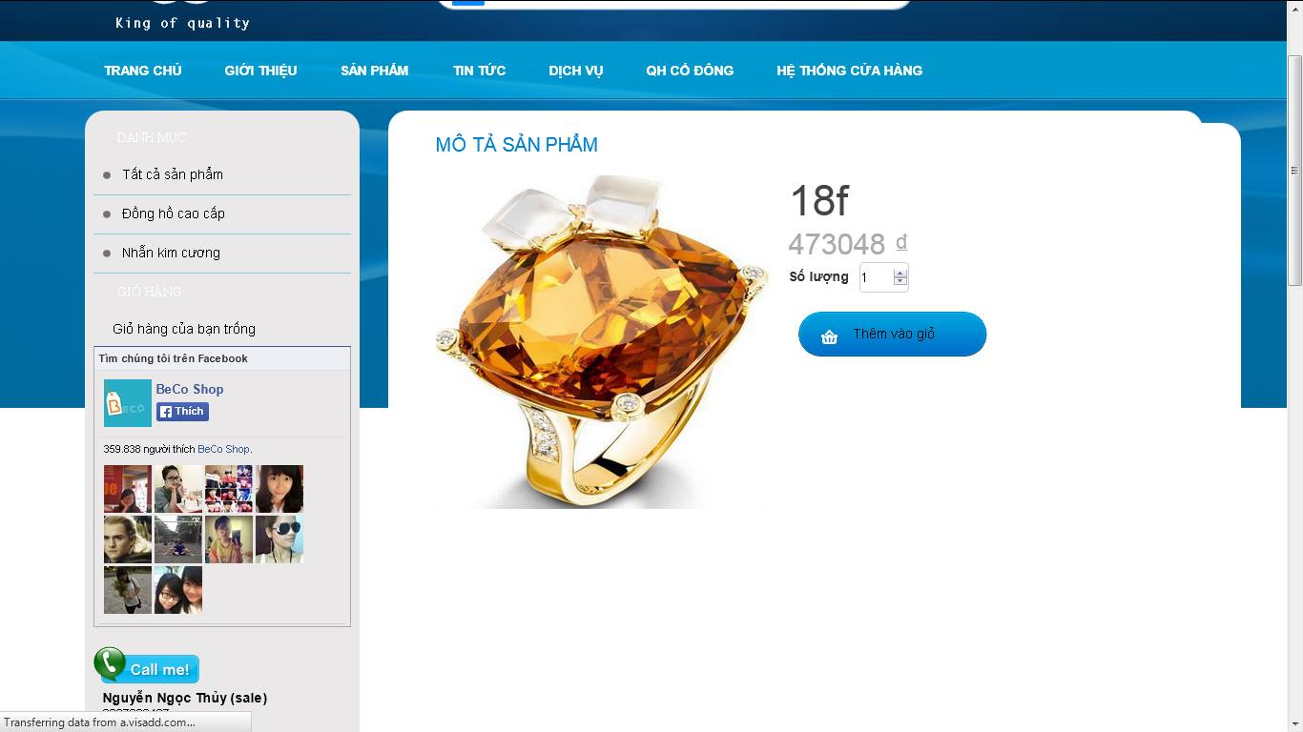
Trang chọn một sản phẩm

Slide 15
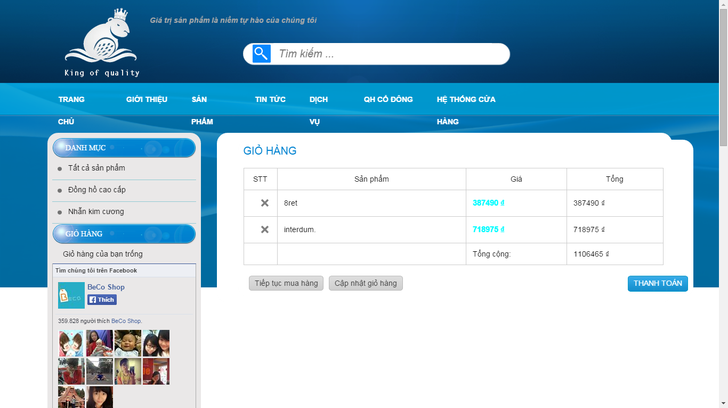
Trang giỏ hàng

Slide 16
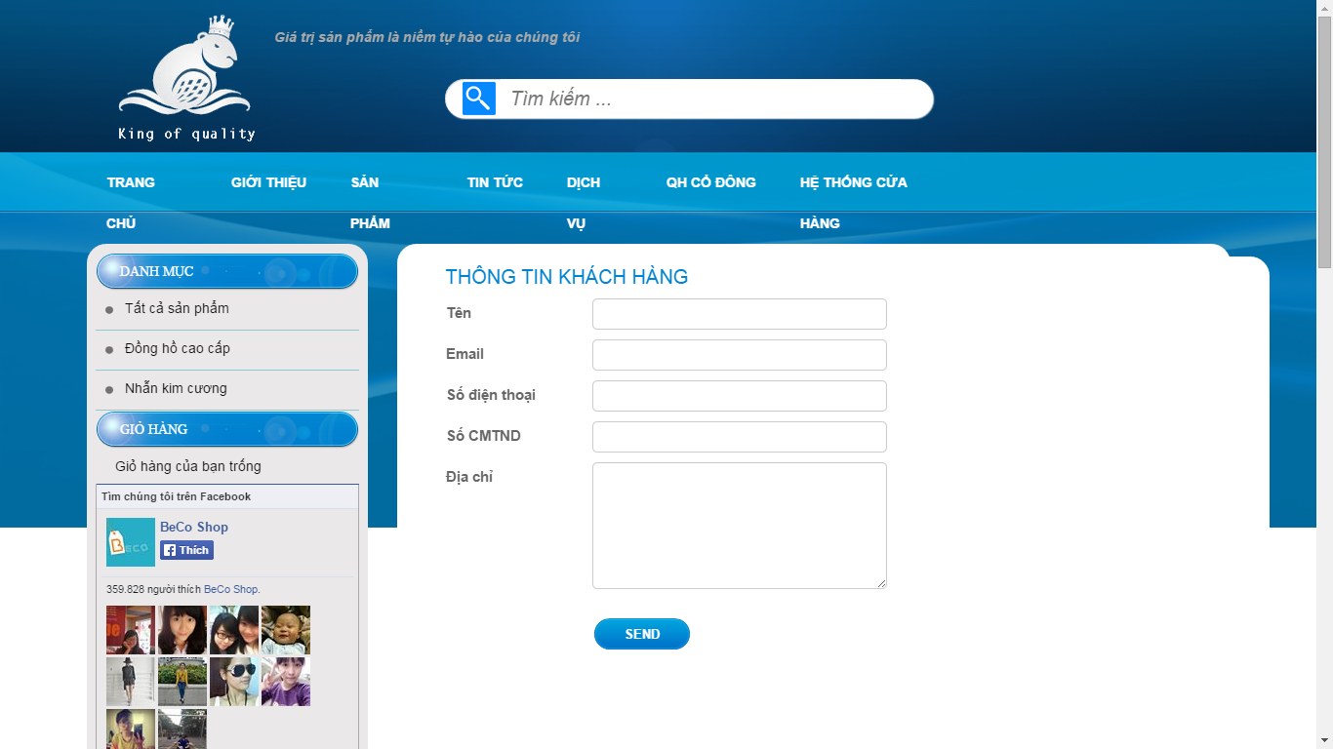
Trang điền thông tin khách hàng mua khi nhấn vào thanh toán

Slide 17
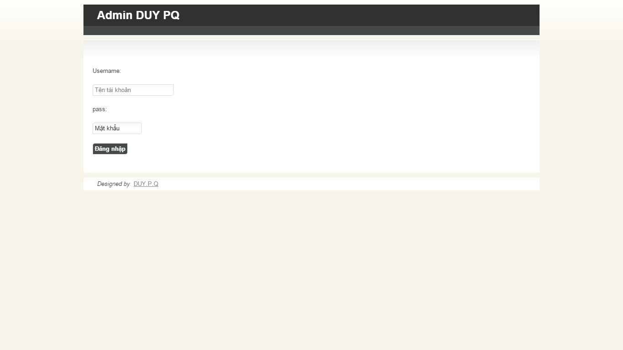
Trang đăng nhập quản lý

Slide 18
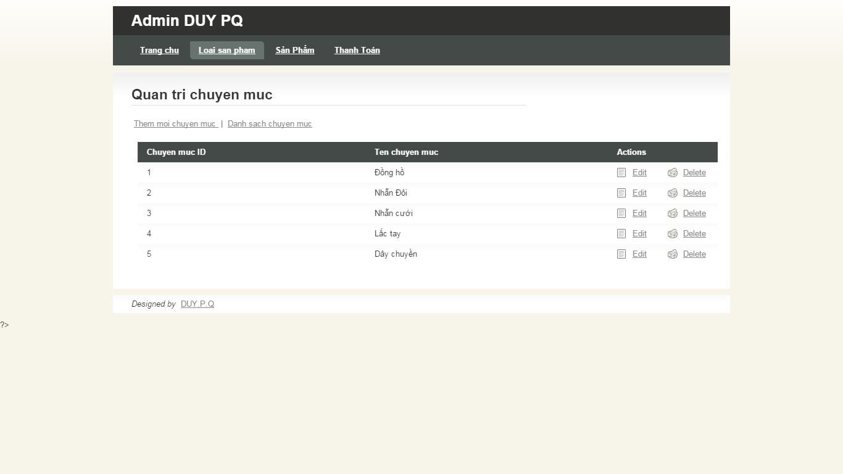
Trang sau khi đăng nhập admin

Slide 19
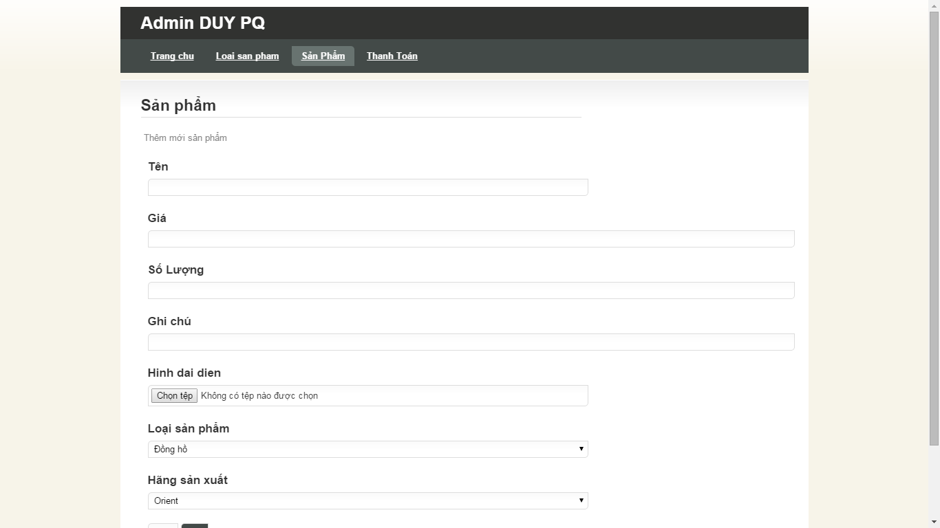
Admin có thể thêm, sửa, xóa thông tin trong cơ sở dữ liệu

Slide 20
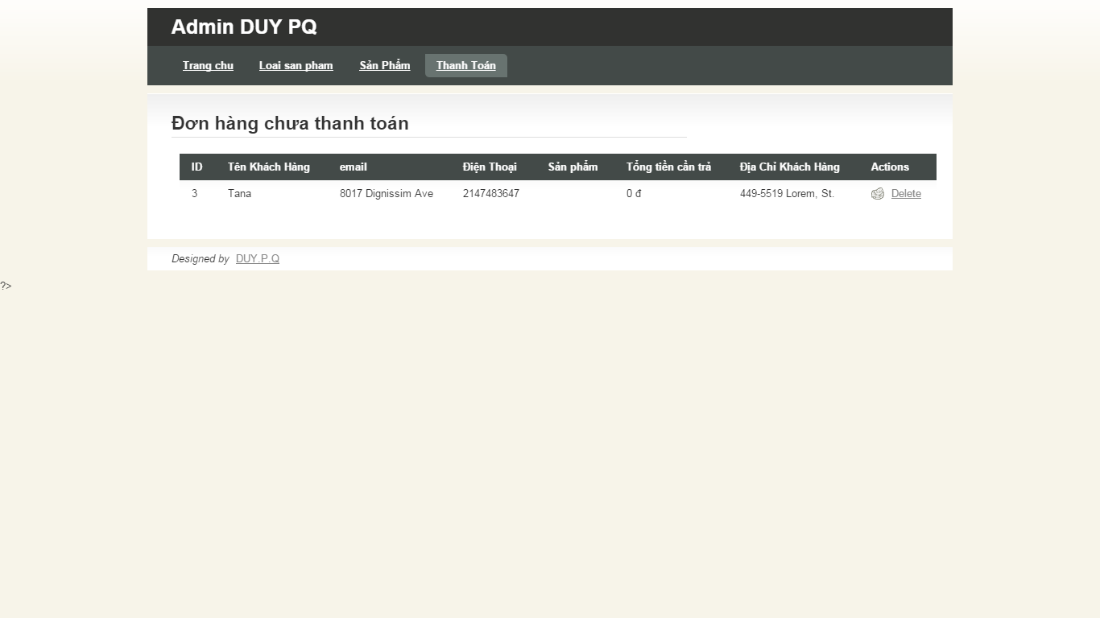
Admin quản lý đơn hàng

Slide 21
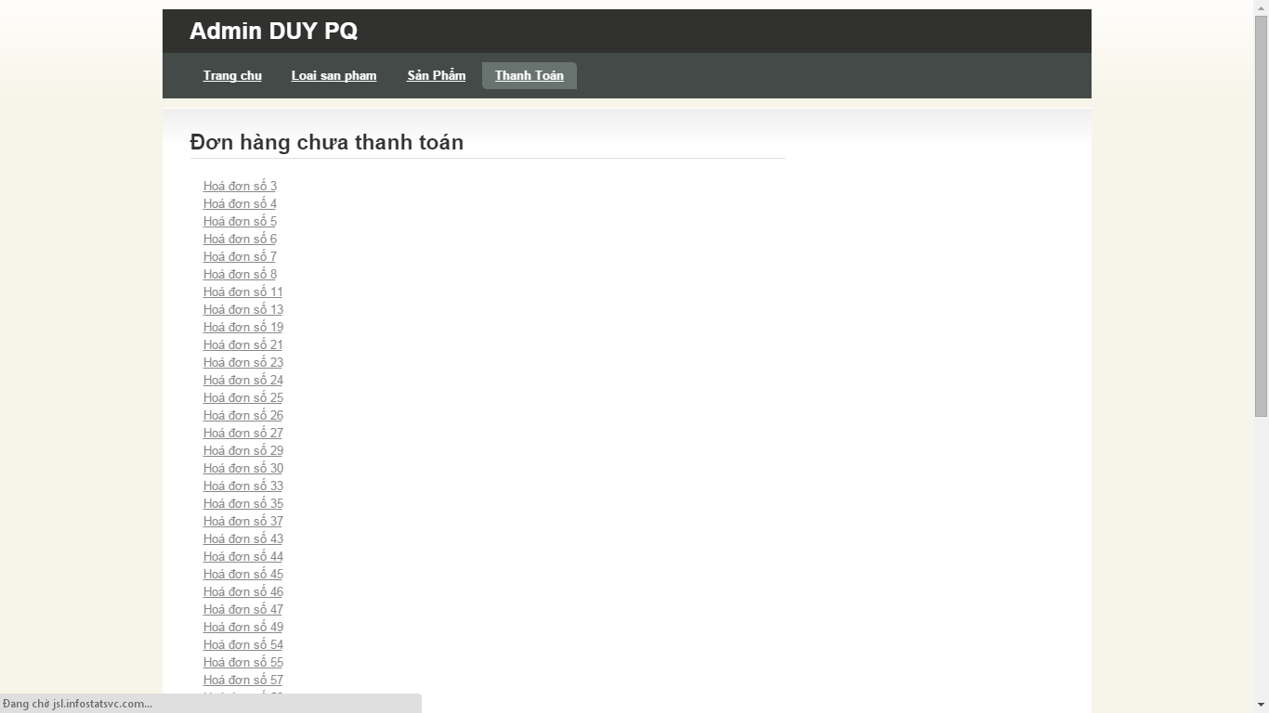
Admin quản lý đơn hàng

Slide 22
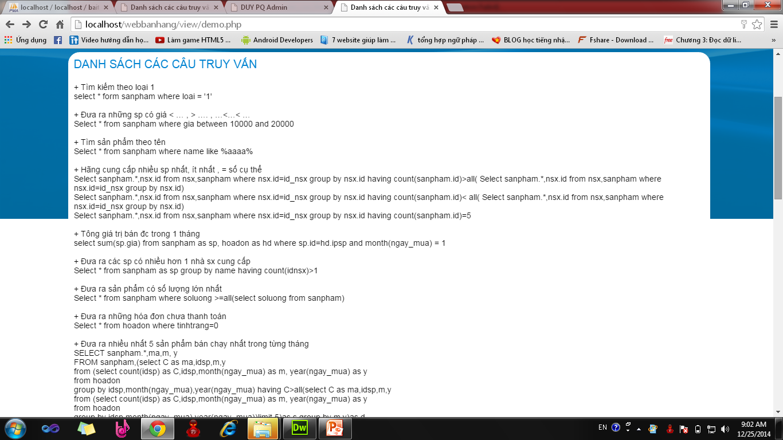
Report
Link report: http://localhost/webbanhang/view/demo.php

